Slide 1

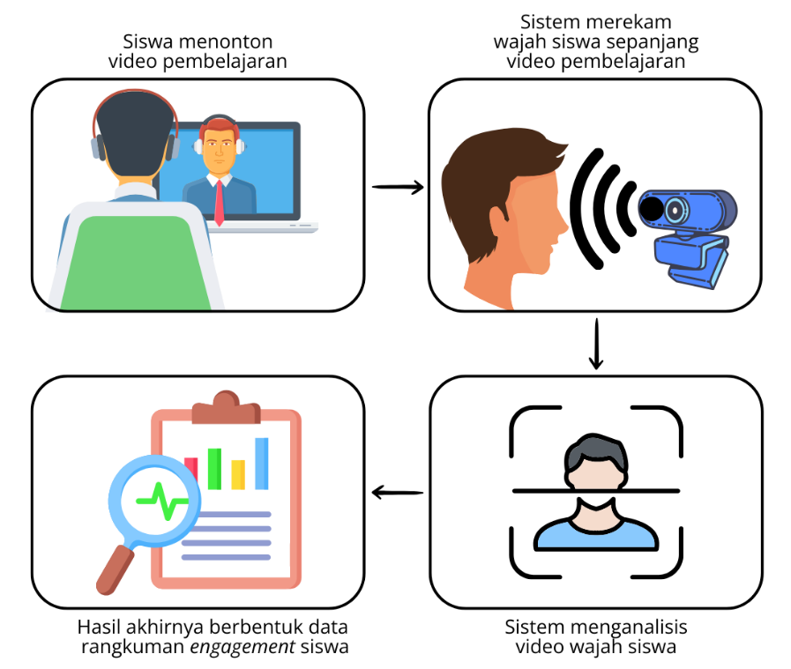

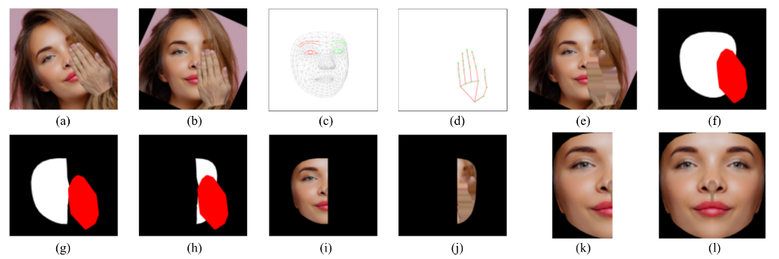
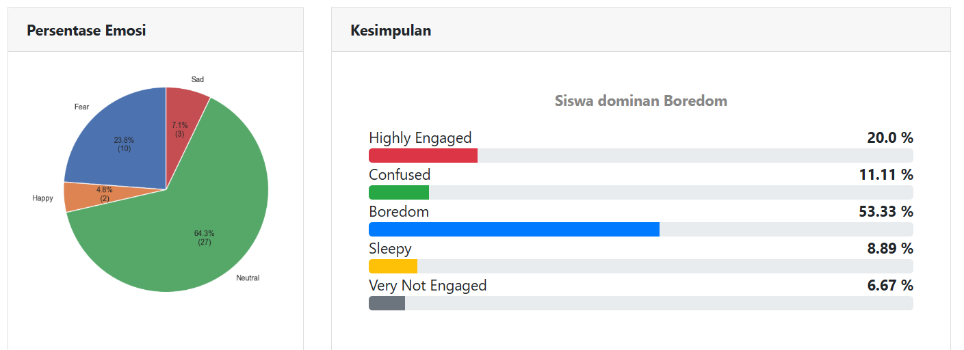
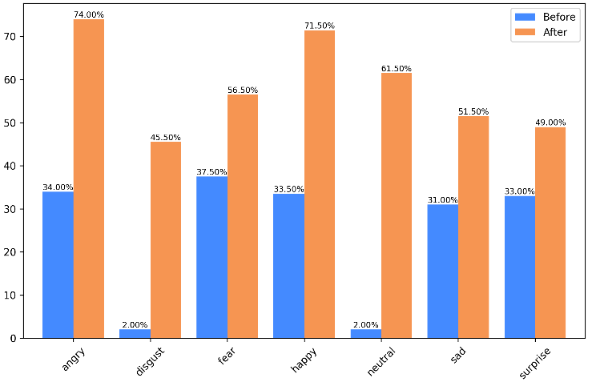



DETEKSI TINGKAT ENGAGEMENT SISWA DENGAN EMOSI WAJAH PADA ASYNCHRONOUS LEARNING Ari Apriansyah / 23523301 / 23523301@std.stei.itb.ac.id Institut Pemerintahan Dalam Negeri
1
2
3
MASALAH
TUJUAN
REQUIREMENT
Dalam pembelajaran asinkron, pemantauan keterlibatan siswa menjadi tantangan karena minimnya interaksi langsung antara pengajar dan peserta didik.
Teknologi Facial Emotion Recognition (FER) telah banyak digunakan untuk mendeteksi ekspresi wajah sebagai indikator keterlibatan, namun akurasinya menurun ketika wajah tertutup objek atau berada dalam posisi non-frontal.
Oleh sebab itu, penelitian ini berfokus pada pengembangan metode yang mampu mengatasi keterbatasan tersebut guna meningkatkan keakuratan sistem deteksi engagement.
Membangun sebuah Learning Management System yang memiliki fitur Engagement Level Detection memanfaatkan Facial Emotion Recognition dan arah kepala dan status mata
LMS harus mampu menyimpulkan engagement siswa dengan modal wajah, arah kepala, dan keadaan mata
Akurasi pada wajah dalam keadaan tertutup tangan dan non-frontal tetap terjaga
HASIL DESAIN
5
METODOLOGI
4
Gambar / frame wajah menjadi input sistem
Wajah selanjutnya di-preprocessing dengan metode usulan, hasilnya adalah data wajah yang telah di-frontalization dan dihilangkan objek tangan, data arah kepala, dan status mata
Proses selanjutnya adalah klasifikasi emosi wajah oleh model FER
Data emosi wajah, arah kepala, dan status mata untuk dianalisis tingkat engagement
Output akhirnya adalah tingkat engagement siswa
DSRM
Identifikasi masalah
Definisi Tujuan & Solusi
Perancangan & Pengembangan
Demonstrasi
Evaluasi
Komunikasi
Input (a) akan diproses menjadi Output (l), lalu output akan diproses oleh model untuk diklasifikasikan emosi wajahnya
EVALUASI
6
Keluaran akhirnya adalah data tingkat engagement dan data emosi siswa untuk dijadikan bahan penilaian
Akurasi sebelum penerapan metode usulan (biru) tampak rendah, setelah penerapan metode usulan (oren), akurasinya menjadi naik
7
KONTRIBUSI PRAKTIS DAN KEILMUAN
Kontribusi praktis yang dihasilkan adalah konsep pembelajaran daring dengan fitur umpan balik memanfaatkan Facial Emotion Recognition sebagai instrumen monitoring pembelajaran siswa.
Kontribusi keilmuannya adalah suatu pendekatan dalam pre-processing wajah berupa frontalisasi dan penghapusan objek oklusi hanya dengan pemrosesan gambar 2D, sehingga bisa dijalankan pada perangkat dengan spesifikasi yang tidak tinggi.

